Slide 1
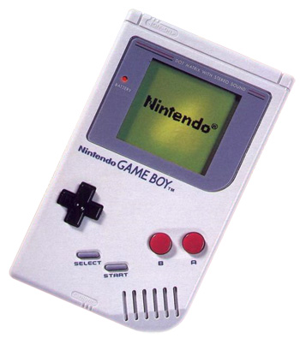

Travail d'Étude et de Recherche
Étude et réalisation d'un émulateur Game Boy
BERGER Mickael
DIVET Joachim
VINARD Florian
Sous la tutelle de Monsieur W.Puech

Slide 2
Plan
Introduction
Fonctionnement général d'un émulateur
Notre adaptation pour la Game Boy
Bilan et Conclusion

Slide 3
Introduction

Slide 4
Qu'est ce que l'émulation ?
Matériel électronique → Logiciel.
Plusieurs types : - Terminal
- Ordinateur
- Console de jeux

Slide 5
La Game Boy
Une des premières consoles portables
Commercialisée par Nintendo en 1989
Possibilité de changer de jeu

Slide 6
I/Fonctionnement général

Slide 7
Modules principaux d'un émulateur de console
Module CPU
Module Mémoire
Module Graphique
Module Sonore

Slide 8
Algorithme générique du fonctionnement d'un émulateur de console.
void run(){
  for (;;){ //Boucle infinie
    opcode = memory_read(PC++) ; //Lire la prochaine instruction
    cycles = cycles_table[opcode] ; //Lire le nombre de cycles
    switch(opcode){ //Exécution de l'instruction
      case opcode1
      case opcode2
      ...
    }
    update_graphics(cycles) ; //Mise à jour des graphismes
    update_sound(cycles) ; //Mise à jour du son
    handle_interrupts() ; //Gestion des interruptions
  }
}

Slide 9
Module mémoire
Besoin de la part du processeur d'un accés en lecture et en écriture.
Signatures de fonctions génériques:
unsigned int memory_read(unsigned int addr) ;
void memory_write(unsigned int addr, unsigned int data) ;

Slide 10
Module graphique
Analyse du fonctionnement graphique du système à émuler.
Bilan de l'analyse.
Choix des outils en fonction.

Slide 11
Module sonore
Démarche générale proche de système en système
    Analyser les composant
    Choisir un outil en fonction (librairie)
    Générer des ondes
Fonctionnement quasi indépendant

Slide 12
Synchronisation
Importante entre CPU, GPU et APU
    « Métronome » commun, pour éviter les décalages
Le CPU reste maître
    Interruptions, différents types pour différents objectifs

Slide 13
II/Adapté à la Game Boy

Slide 14
CPU Game Boy
Nom : LR35902
Version simplifié du Zilog 80 de Intel
Cadence : ~ 4,2 MHz
Nombre d'instructions : ~ 512
Endianess : Little endian
Registres : 10 registres internes

Slide 15
Groboy et le module CPU
Mise en place d'une structure représentant les registres internes.
Suivi de l'algorithme de base.
Regroupement des instructions en fonctions génériques.
INC B
INC C
INC D
INC E
INC H
INC L
INC A
static inline inc(unsigned char *reg) ;

Slide 16
MMU Game Boy
Plage d'adresse 16 bits.
3 zones spécifiques : RAM interne, ROM de la cartouche et RAM de la cartouche.
0xFFFF
0xBFFF
0x9FFF
0x7FFF
0x0000
RAM Interne
RAM Cartouche
RAM Interne
ROM Cartouche

Slide 17
Groboy et le module MMU
3 buffers représentant les 3 zones mémoires.
Réalisation des fonctions d'accés mémoire.
inline unsigned char memory_read (unsigned short addr ) {
if ( addr <= 0x3FFF ) // Banque 0 ROM cartouche
return cartridge_rom_buffer[ addr ];
else if ( addr <= 0x7FFF ) // Banque 1−n ROM cartouche
return cartridge_rom_buffer[ 0x4000 *( rom_selector − 1 ) + addr ];
else if ( addr <= 0x9FFF ) // Mémoire interne
return internal_ram [ addr ] ;
else if ( addr <= 0xBFFF && cartridge_ram_enabled) //RAM cartouche
return cartridge_ram_buffer [ 0x2000 * ( ram_selector ) + addr − 0xA000 ] ;
else
return internal_ram[ addr ] ; // Mémoire interne
}

Slide 18
GPU Game Boy
Ecran LCD de 160*144 pixels.
60 images/seconde.
Affichage ligne par ligne.
Utilisation de tuiles.
3 couches graphiques.

Slide 19
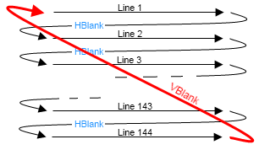
Groboy et le graphisme
Cycles d'affichage

Slide 20
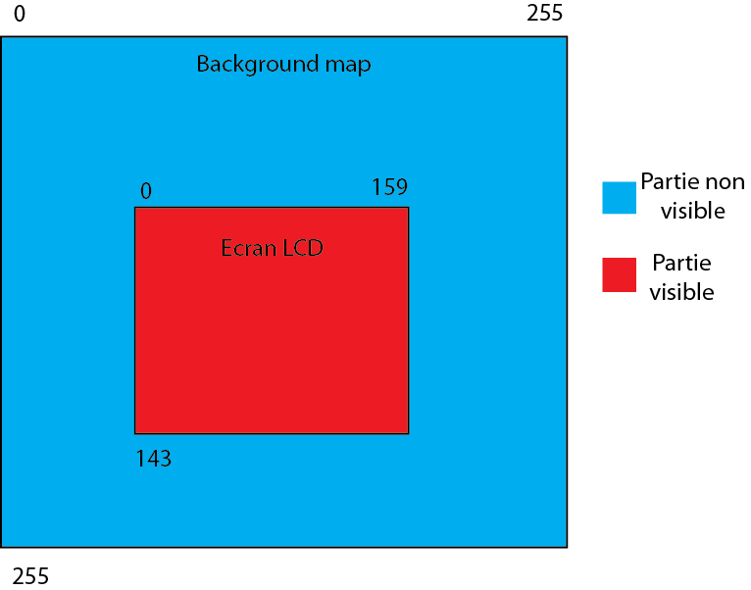
Groboy et le graphisme
Couche background

Slide 21
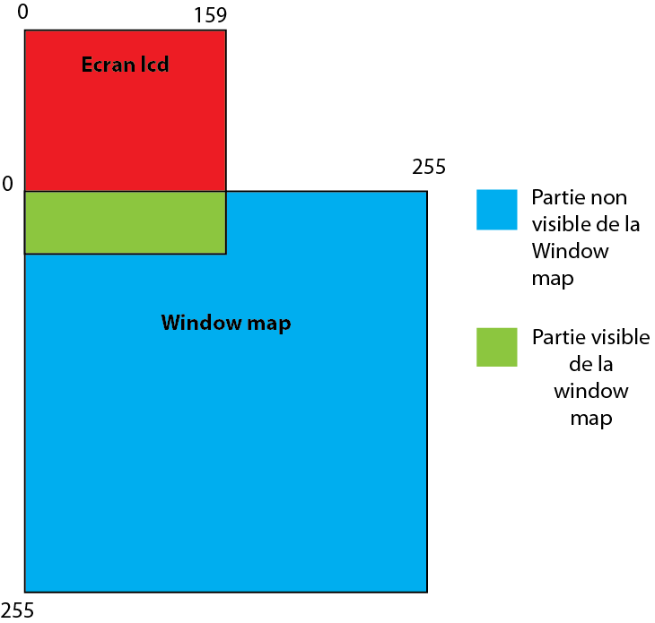
Groboy et le graphisme
Couche window

Slide 22
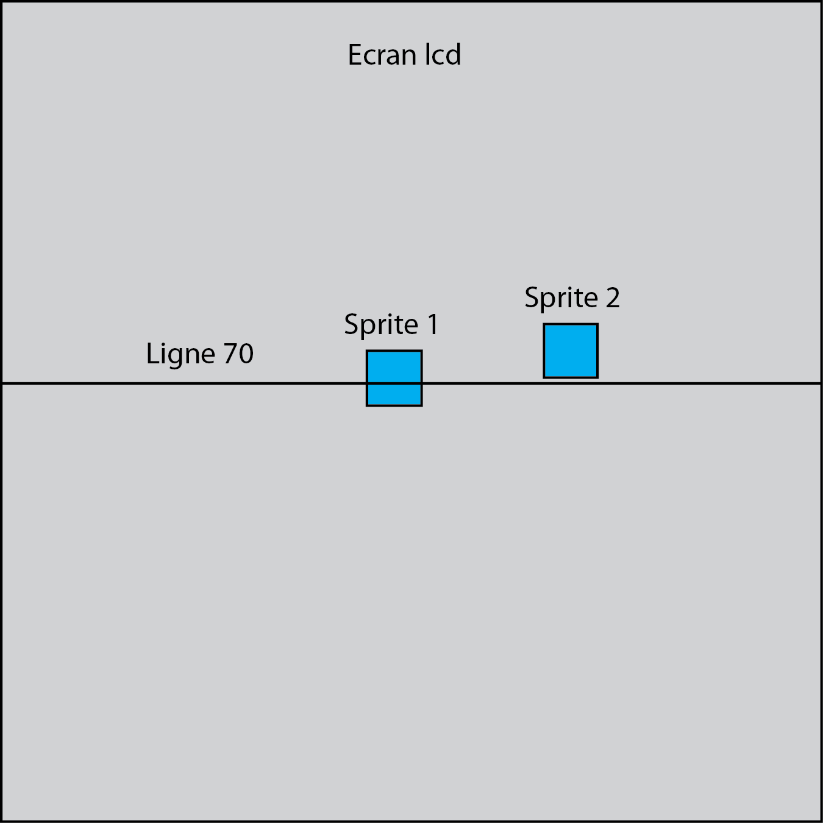
Groboy et le graphisme
Couche sprites

Slide 23
APU Game Boy
Caractéristiques
    4 Canaux son, 4 types d'onde
    2 Sorties
    22 registres
Réalisation générale
Extraire toutes les données des registres
Remplir un tampon avec des données d'onde
Faire lire ce tampon de manière continue par une librairie

Slide 24
Le son sur groboy
Première piste, le schéma général
    Difficile à suivre
    Signal à traiter (échantillonnage) .
La librairie « blip_buff »
    Ré-échantillonnage automatique
      (Variations d'amplitudes)
    Travail centré sur le signal tel que récupéré.

Slide 25
Le son sur groboy : Détail de réalisation
Fonctionnement « parallèle »
    Gestion mémoire déléguée
    Modification permanente
Mise à jour des canaux
    Allure générale identique, mais chaque canal a ses particularités.
    4 canaux, 4 types d'ondes, mais un seul flux

Slide 26
Le son sur groboy : Détail de réalisation
Séparation des informations
    Analyse des données à écrire.
    Détermination de la caractéristique de l'onde qui leur correspond.
    (Plusieurs pour chaque onde!)
    Prise en compte des contraintes.
Période d'enveloppe
Appel de la fonction « clock_xxx » correspondant
Longueur de son
frame_fequencer()
. . .

Slide 27
Le son sur groboy : Détail de réalisation
Détermination du « delta »
    A chaque caractéristique sa fonction
    L'amplitude est calculée différemment selon le type d'onde
    Temps donné en cycles

Slide 28
Le son sur groboy : Détail de réalisation
Terminaison du son
    Fermeture des tampons
    Ré-échantillonnage par « blip_read_samples »
    Lecture par la SDL
Données correspondant à l'onde carrée
Données
Ré-échantillonnées
Son
Tampon « blip »
Tampon SDL

Slide 29
Bilan de réalisation
CPU : toutes les instructions sont implémentées correctement.
GPU : toutes les couches sont implémentées, l'utilisateur peut redimensionner la fenêtre tel qu'il le désire.
APU : le son est présent et tend à être fidèle au son d'origine.
Cartouches de jeu : les puces MBC1 et MBC2 sont implémentées.
Sauvegarde : sauvegarde classique et par état implémentées.
GUI : interface utilisateur présente qui permet de choisir un jeu et de changer les touches.

Slide 30
Fonctionnalités pouvant être rajoutées
Implémenter la puce MBC3
Améliorer le son
Système deux joueurs
Game Boy Color

Slide 31
Conclusion
Objectif atteint ?
    Émulateur très spécifique, mais connaissances réellement générales
    Le produit fonctionne
Travail de groupe
    Expérience, amont et aval
    Bonnes conditions
Et ensuite ?

Slide 32
L'émulation aujourd'hui
Virtualisation ( en 2008 : un serveur n'utilisait que 10 % des capacités du matériel).
Environnements de test.
Émulation de terminal.
Sauvegarde du patrimoine dans le domaine des jeux vidéo.

Slide 33
Fin de la présentation
Merci de nous avoir écouté

